Slide 1
Литература 6 класс
Викторина на тему
“Итоговое повторение”

Slide 2
Дисциплина на уроке:
1. За шум на уроке -1 балл всей команде
2. Не выкрикивать ответ
(ответ не будет засчитан,
даже если он будет правильным)
3. Каждой команде на размышление
даётся не более 25-30 секунд
4. Если команда не угадывает, следующая может
ответить за них и получить баллы
5. Каждое правильное задание +2б.
6. Учебником и тетрадью можно пользоваться 1 раз
Поехали!

Slide 3
Выберите вопрос:
1
2
3
4
5
6
7
8
9
10
11
12
13
14
15

Slide 4
Назовите произведение:
…Днем цветок сторожил ветер, а ночью росу. Он трудился день и ночь, чтобы жить и не умереть. Он вырастил свои листья большими, чтобы они могли останавливать ветер и собирать росу. Однако трудно было цветку питаться из одних пылинок, что выпали из ветра, и еще собирать для них росу. Но он нуждался в жизни и превозмогал терпеньем свою боль от голода и усталости. Лишь один раз в сутки цветок радовался: когда первый луч утреннего солнца касался его утомленных листьев….
Узнать ответ…

Slide 5
Правильный ответ:
Платонов
“Неизвестный цветок”
Назад

Slide 6
Назовите произведение:
…Отец Петькин хотел взять деда в охапку, но тот оказал сопротивление. С грохотом полетели стулья. Петькина тетя опять взвизгнула и вылетела на улицу.
Петькин отец все-таки одолел деда, заломил ему руки назад и стал связывать полотенцем.
– Удосужил ты меня, удосужил, родитель,
– зло говорил он, накрепко стягивая руки деда.
– Спасибо тебе.
Петька перепугался насмерть, смотрел на все это широко открытыми глазами. Городской человек стоял в сторонке и изредка покачивал головой. Мать Петьки подбирала с пола стекла….
Узнать ответ…

Slide 7
Правильный ответ:
Шукшин
“Критики”
Назад

Slide 8
Назовите произведение:
Весь сегодняшний день был занят тем, чтобы посредством нечеловеческих усилий выжать откуда-нибудь хоть несколько копеек на лекарство Машутке. С этой целью Мерцалов обегал чуть ли не полгорода, клянча и унижаясь повсюду; Елизавета Ивановна ходила к своей барыне, дети были посланы с письмом к тому барину, домом которого управлял раньше Мерцалов... Но все отговаривались или праздничными хлопотами, или неимением денег... Иные, как, например, швейцар бывшего патрона, просто-напросто гнали просителей с крыльца.
Узнать ответ…

Slide 9
Правильный ответ:
Куприн
“Чудесный доктор”
Назад

Slide 10
Найдите соответствия:
(Одно лишнее)
1) Железная дорога
2) Барышня - крестьянка
3) Уроки французкого
4) Маттео Фальконе
А) Распутин –
Б) Некрасов –
В) Пушкин -
Узнать ответ…

Slide 11
Правильный ответ:
Некрасов – Железная дорога
Распутин – Уроки французкого
Пушкин – барышня - крестьянка
Назад

Slide 12
Какой из этих размеров стиха является двусложным?
Дактиль
Ямб
Анапест
Узнать ответ…

Slide 13
Правильный ответ:
2) Ямб
Назад

Slide 14
Кот в мешке!
Предайте ход другой команде!
Продолжить…

Slide 15
Изображение неживых предметов,
явление природы в виде живых существ является…
Метафора
Эпитет
Олицетворение
Узнать ответ…

Slide 16
Правильный ответ:
3) Олицетворение
Назад

Slide 17
Миф - это…..
Узнать ответ…

Slide 18
Правильный ответ:
Миф — это древнее народное сказание, передающее представления людей о происхождении мира, явлений природы, о богах и героях.
Назад

Slide 19
Пословица - это…..
Узнать ответ…

Slide 20
Правильный ответ:
Пословица — это краткое мудрое изречение, содержащее законченную мысль
Назад

Slide 21
Определите название произведения:
Мы сразу по его голосу поняли, до чего это был фальшивый и никудышный подвиг, потому что, если бы Гераклу понадобилось совершить тринадцать подвигов, он бы сам их совершил, а раз он остановился на двенадцати, значит, так оно и надо было и нечего было лезть со своими поправками.
Узнать ответ…

Slide 22
Правильный ответ:
Искандер
“Тринадцатый подвиг геракла”
Назад

Slide 23
Произнесите первые две строчки в стихотворения Блока “Летний вечер”
Узнать ответ…

Slide 24
Правильный ответ:
Последние лучи заката
Лежат на поле сжатой ржи…
Назад

Slide 25
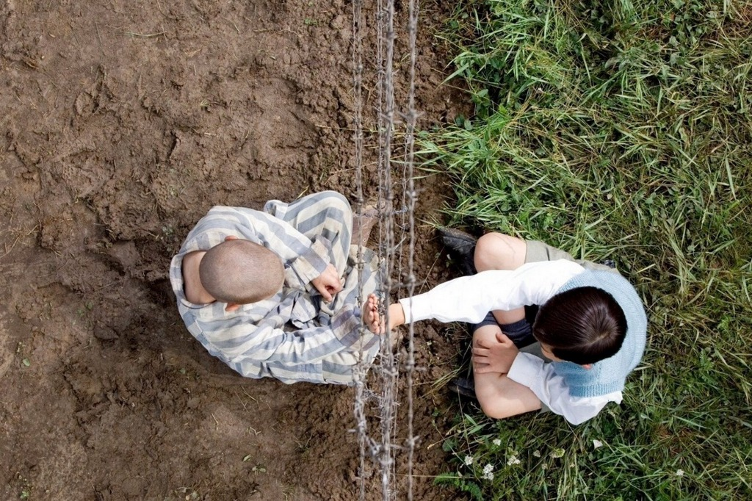
Угадайте фильм по картинке:
Узнать ответ…

Slide 26
Правильный ответ:
“Мальчик в полосатой пижаме”
Назад

Slide 27
Алые паруса написал:
Грин
Распутин
Симонов
Узнать ответ…

Slide 28
Правильный ответ:
Александр Степанович
Грин
Назад

Slide 29
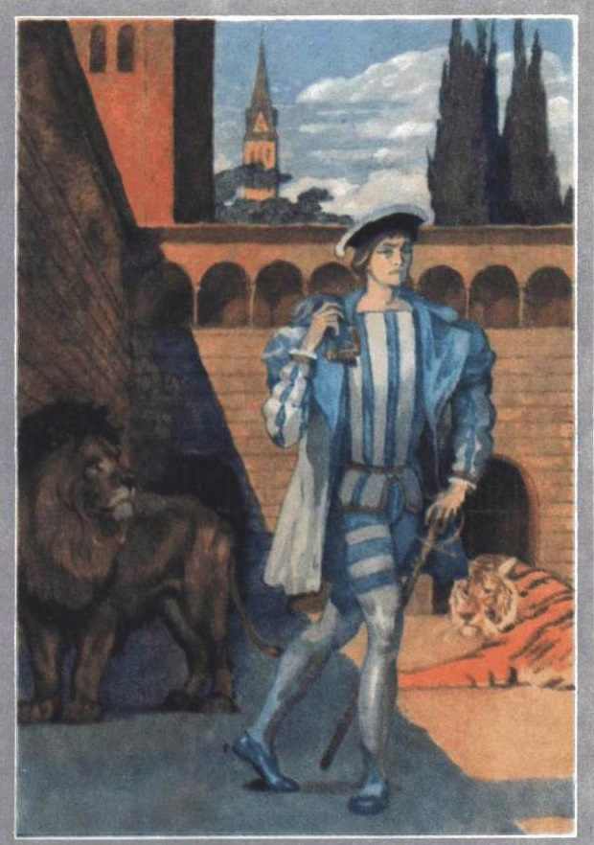
Угадайте произведение по картинке:
Узнать ответ…

Slide 30
Правильный ответ:
Шиллер
“Перчатка”
Назад

Slide 31
Проспер Мериме … писатель
Русский
Американский
Французский
Узнать ответ…

Slide 32
Правильный ответ:
3) Конечно французский
Назад

Slide 33
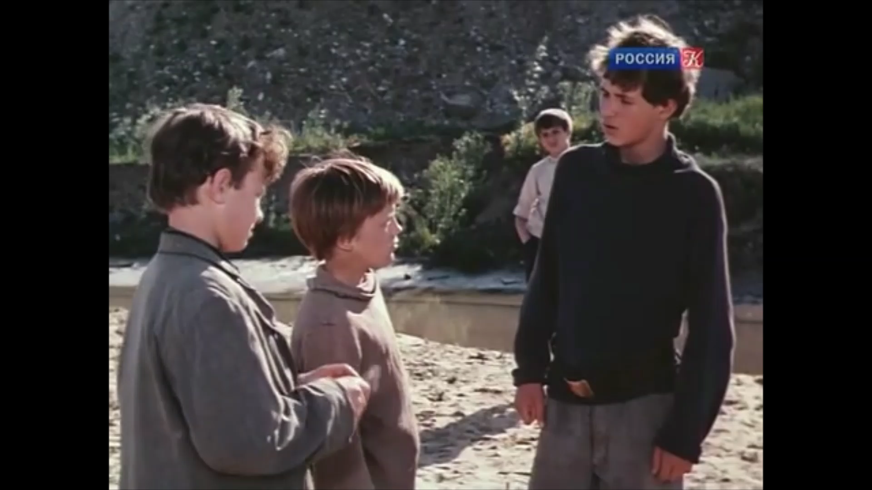
Из какого произведения этот отрывок из фильма?
Узнать ответ…

Slide 34
Правильный ответ:
Распутин
“Уроки Французского”
Назад

Slide 35

Всем спасибо за участие. Надеемся, что викторина всем понравилась. Вы все молодцы! Читайте больше книг летом, развивайтесь и узнавайте много нового и интересного!

